Slide 1
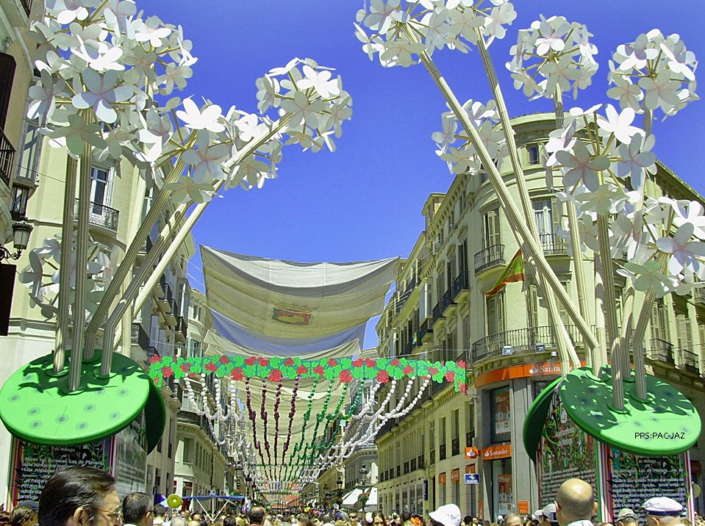




Slide 2

El comienzo de la feria de Málaga, siempre es en viernes a las
12 de la noche con los fuegos artificiales que se realizan en el puerto.
Podemos dividirla en feria del centro y recinto ferial . La feria del centro es en el centro de Málaga se tapea por todos los bares y también en casetas que montan algunas firmas .Se bailotea en todas las calles, donde te pida el cuerpo o simplemente miras, lo importante es divertirse . También hay una caseta para la juventud en el centro Desde las 10 a las 19 horas. a partir de esa hora se recobra la normalidad.
En el recinto ferial que ésta fuera del centro es un recinto especial para la feria, allí están todas las casetas y las atracciones mecánicas, así como una zona de juventud . No tiene hora de final aunque sobre las 6 de la mañana está finalizada. Al cierre de la feria del centro la gente se desplaza al recinto ferial . La entrada a las casetas es gratuita, pagas lo que consumes. Hay servicio de autobuses durante toda la noche, el precio 2 e.
Este pps. es una pequeña representación . Deseamos que os guste.
La música que acompaña al pps son los verdiales típicos de los bailes de Málaga

Slide 3
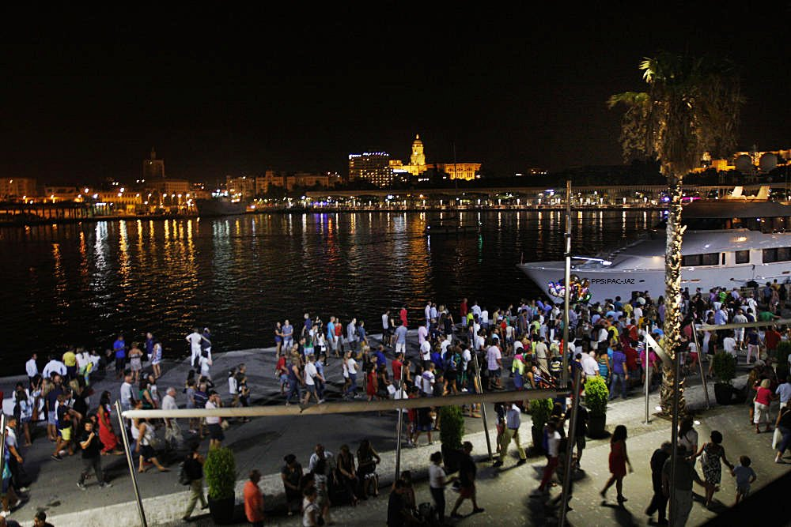

Slide 4
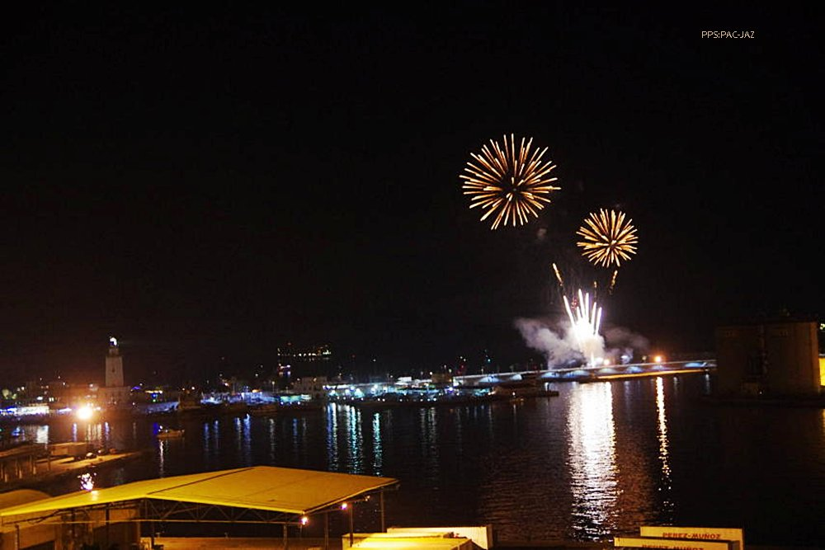

Slide 5
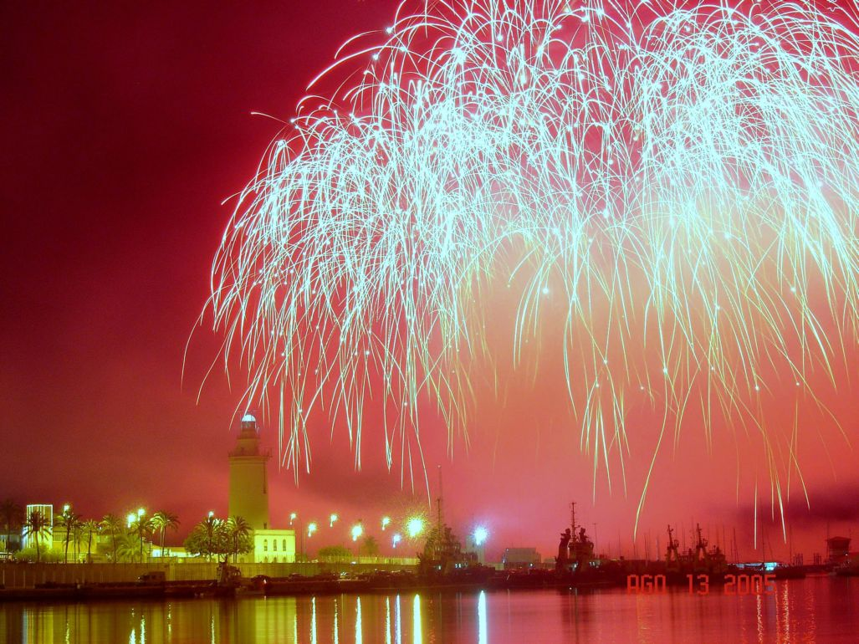
Fuegos Artificiales en El Puerto

Slide 6
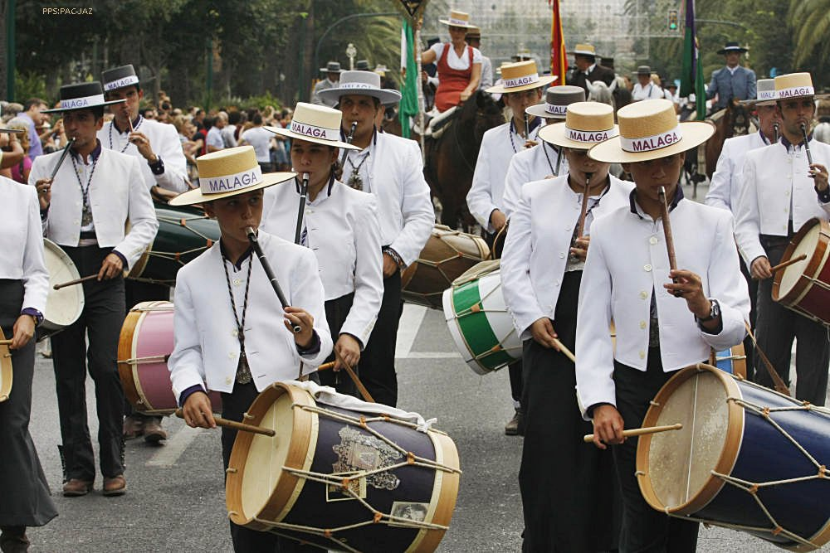
Feria del centro

Slide 7
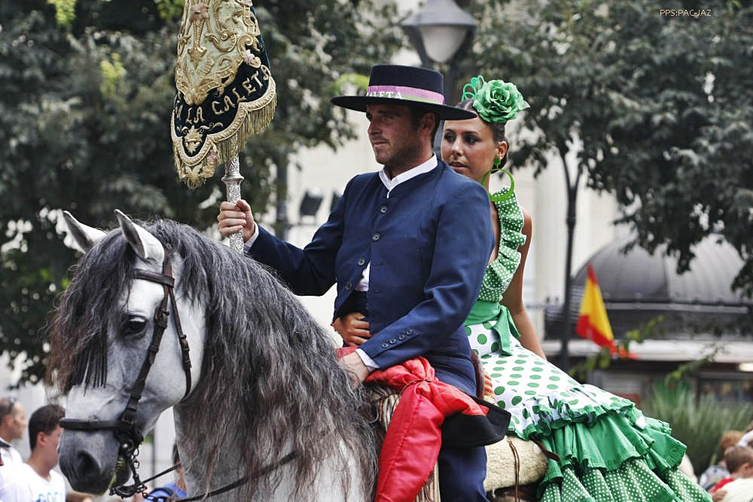

Slide 8
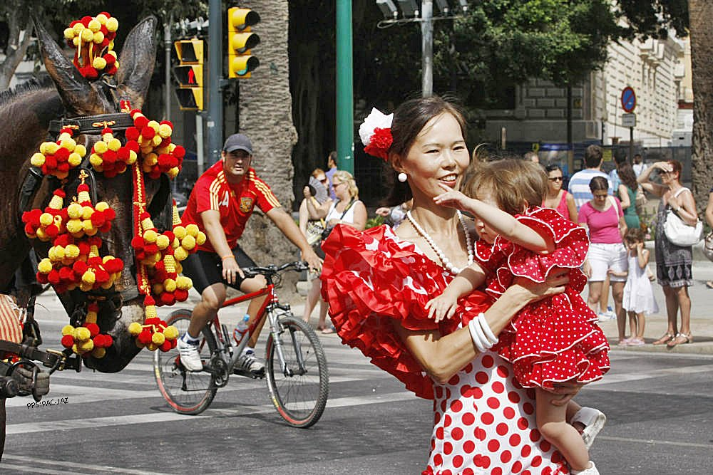

Slide 9
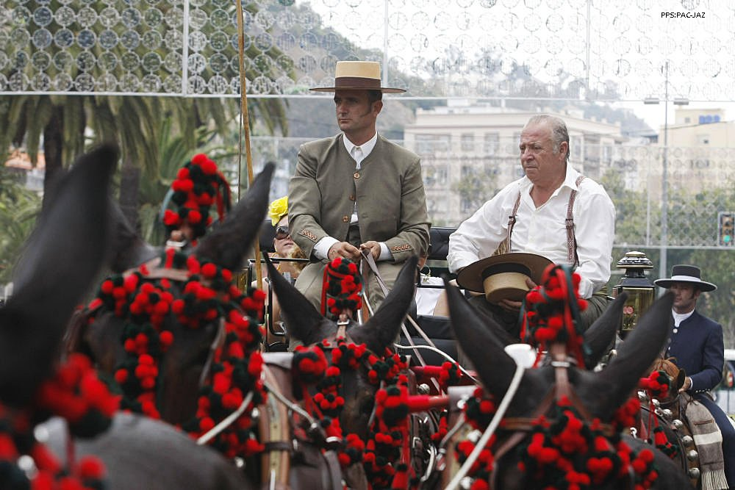

Slide 10
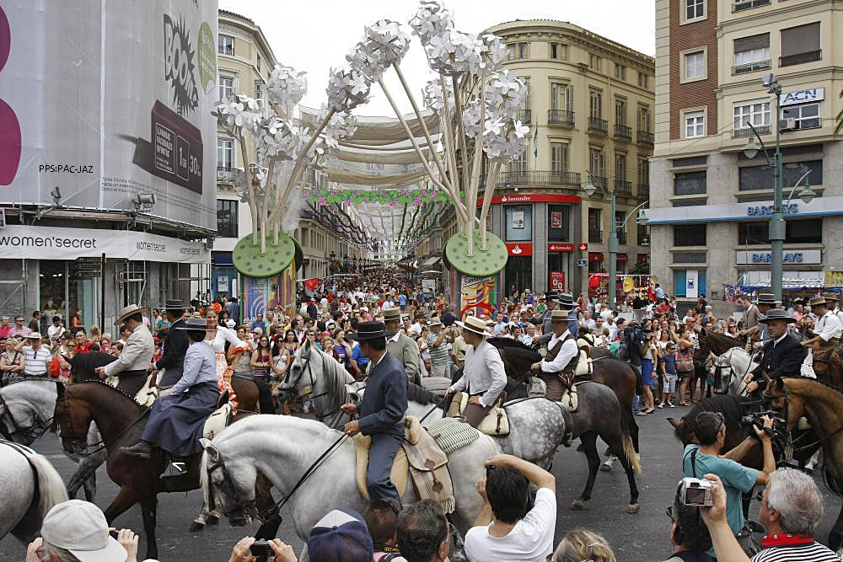

Slide 11
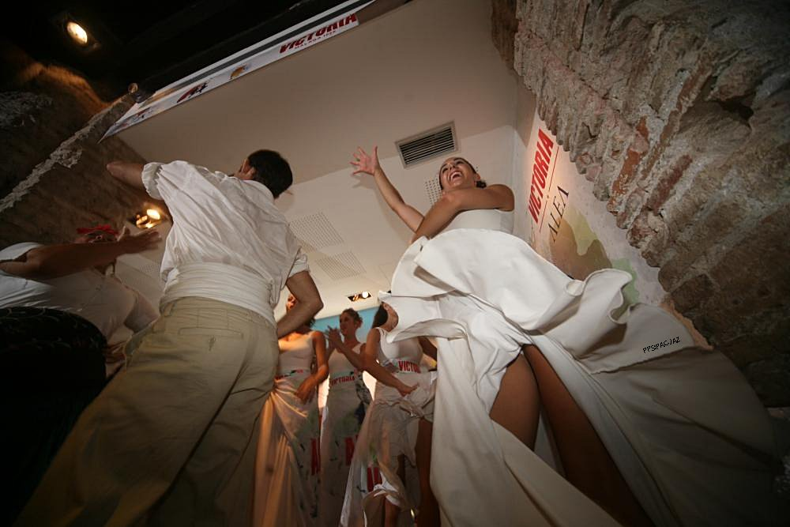

Slide 12
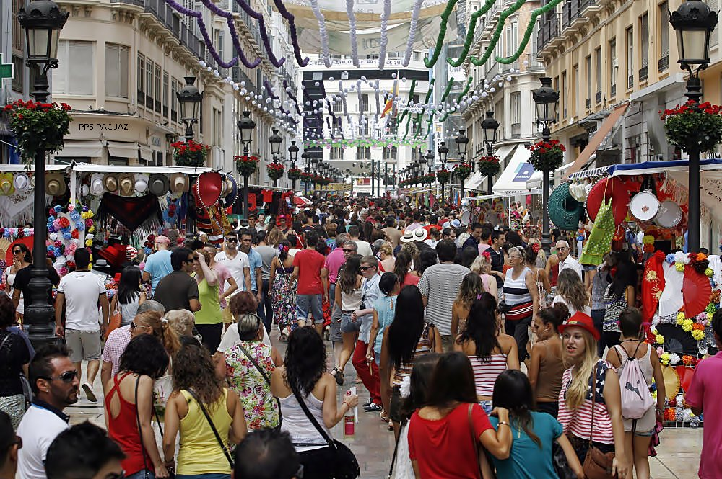

Slide 13
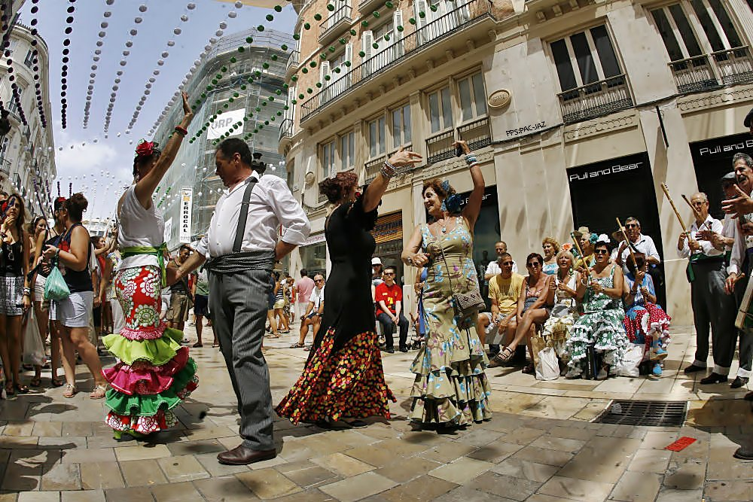

Slide 14
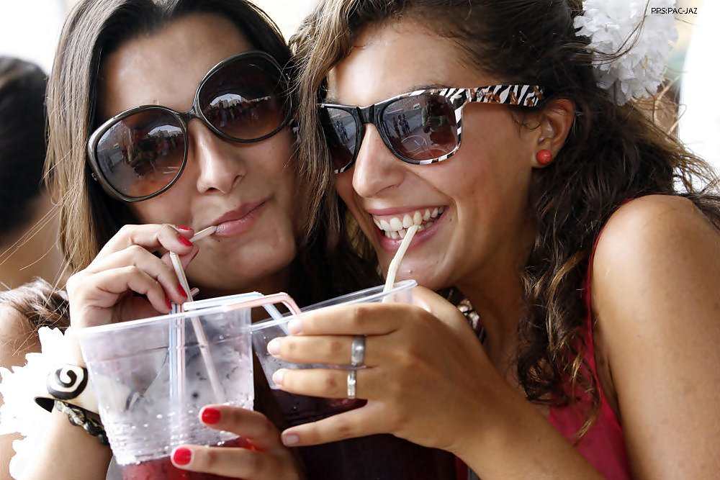

Slide 15
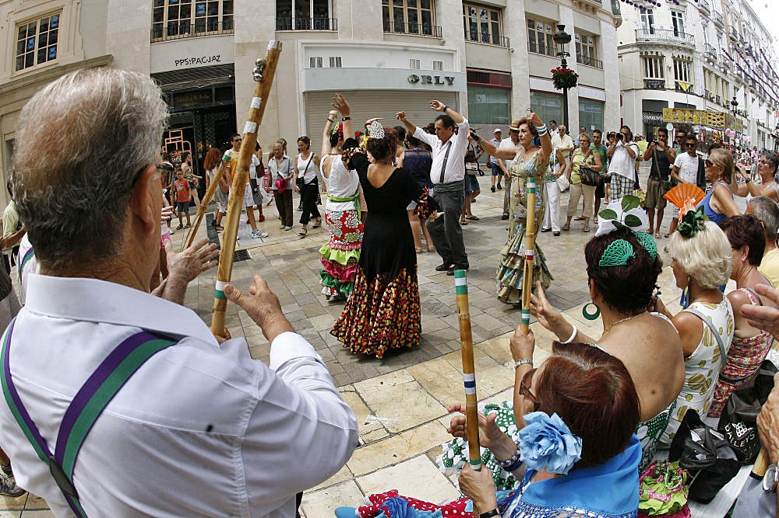

Slide 16
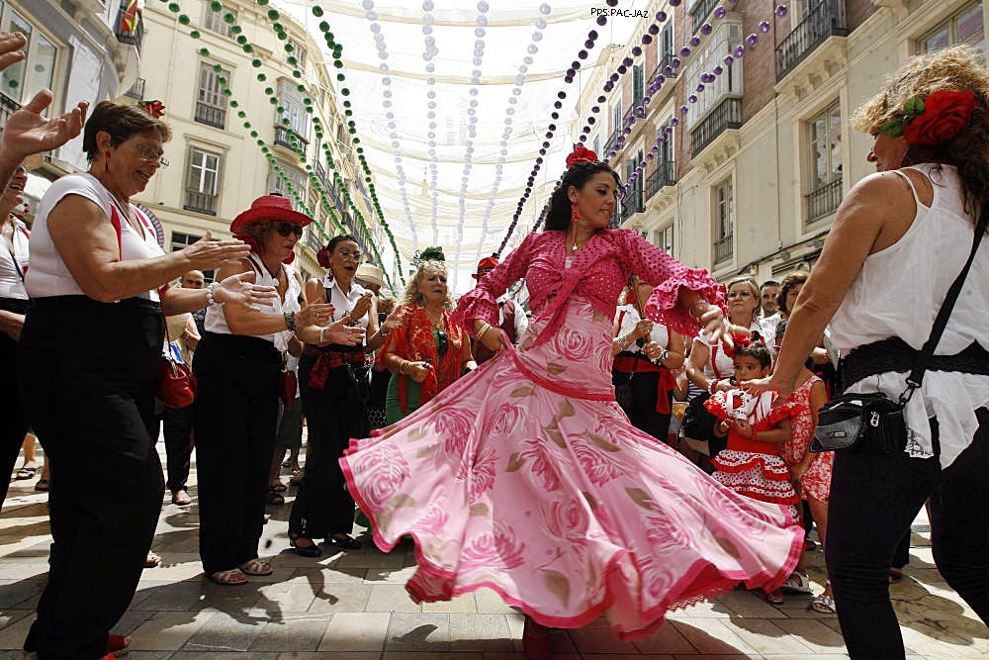

Slide 17
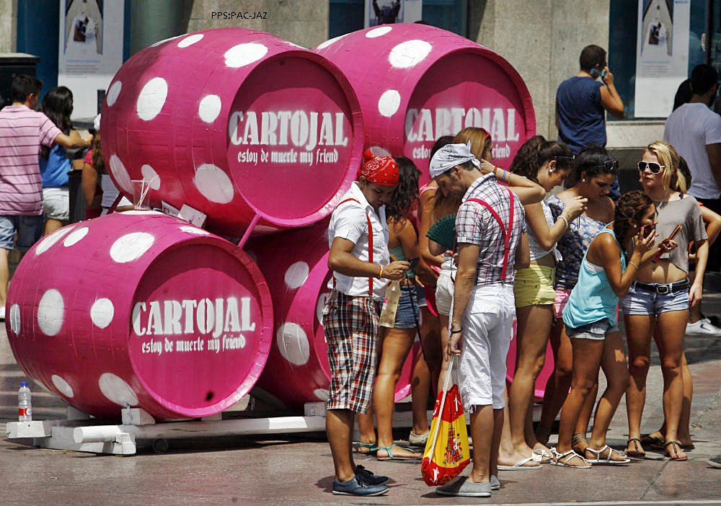

Slide 18
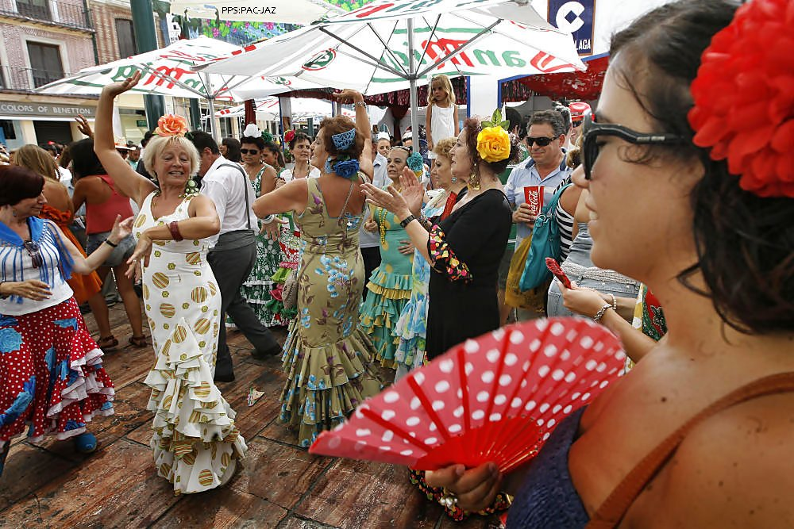

Slide 19
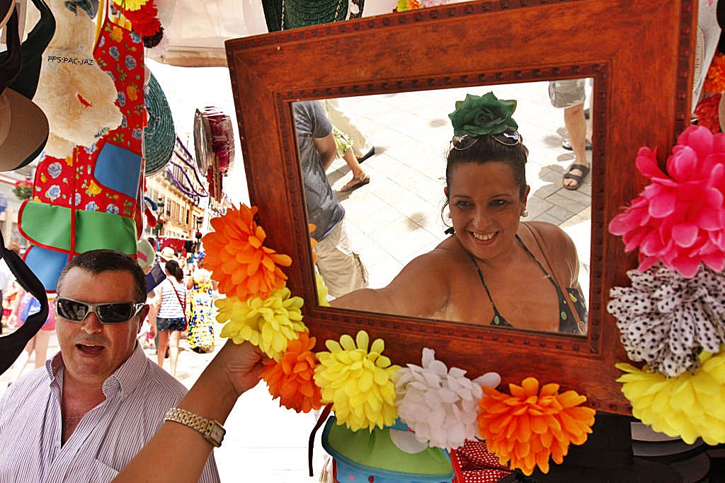

Slide 20
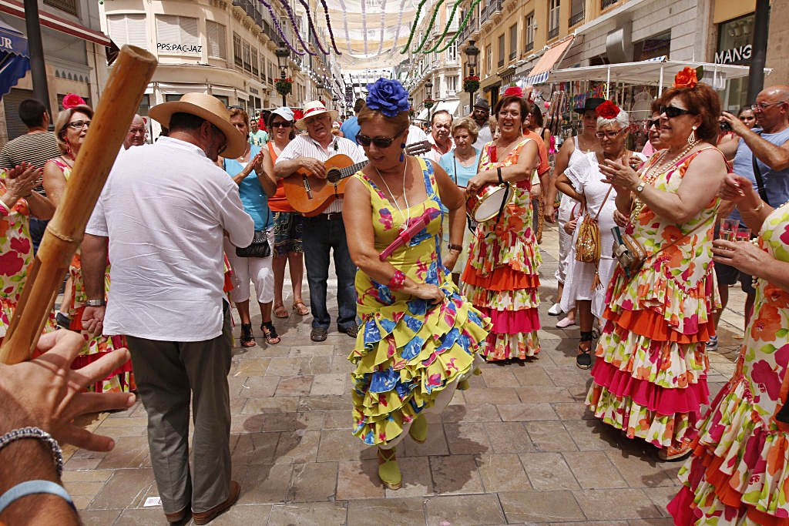

Slide 21
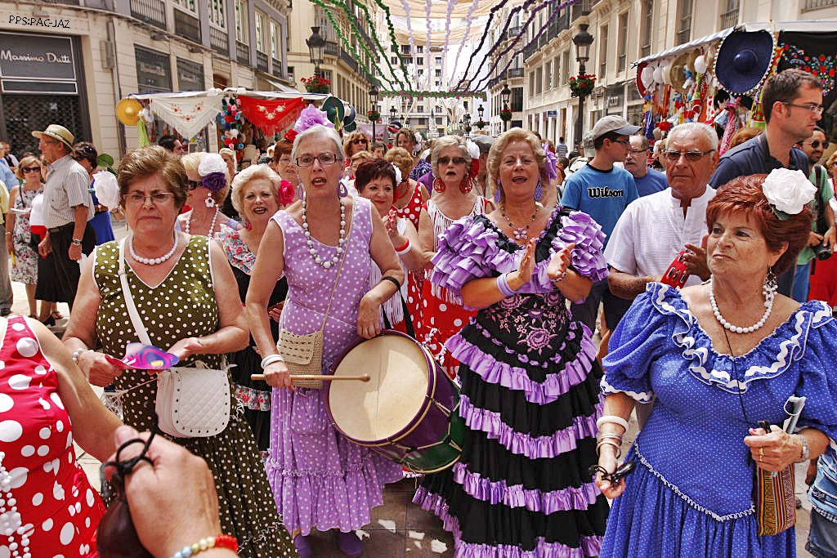

Slide 22
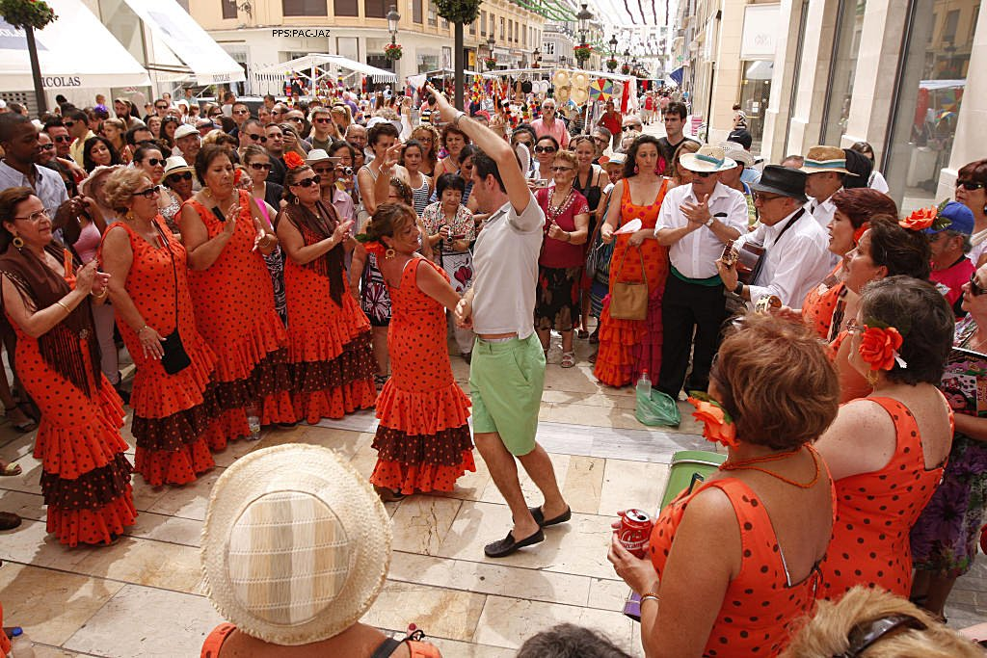

Slide 23
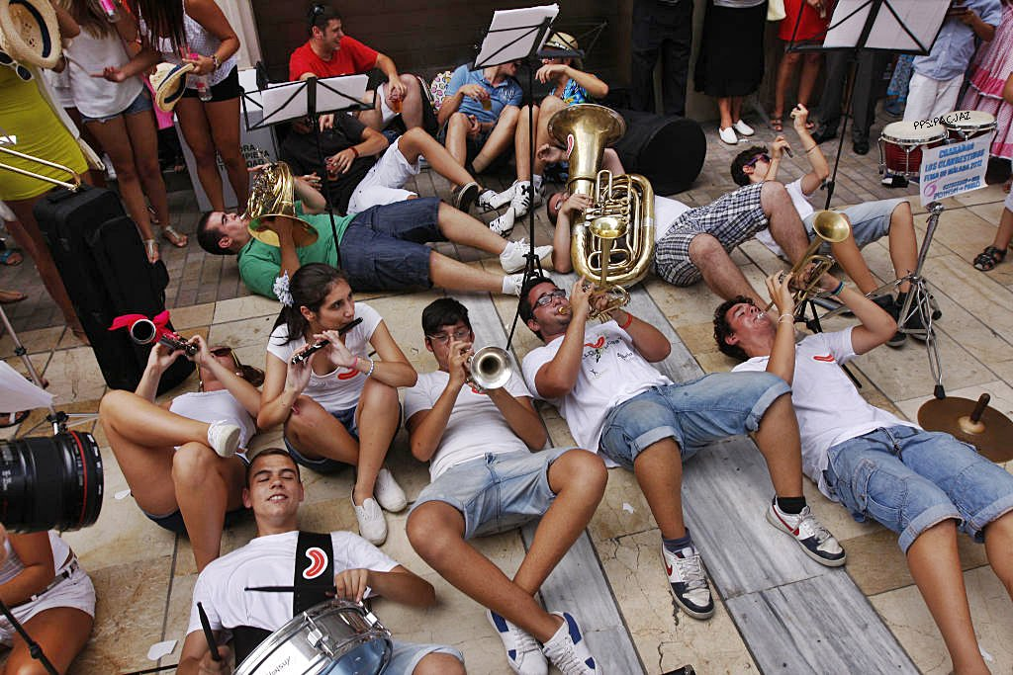

Slide 24
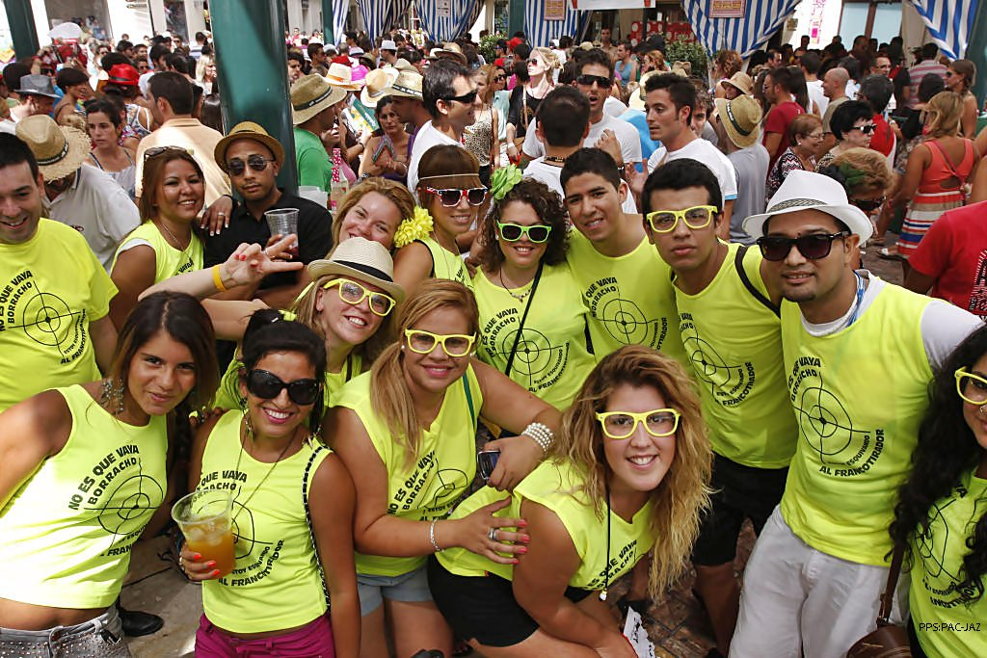

Slide 25
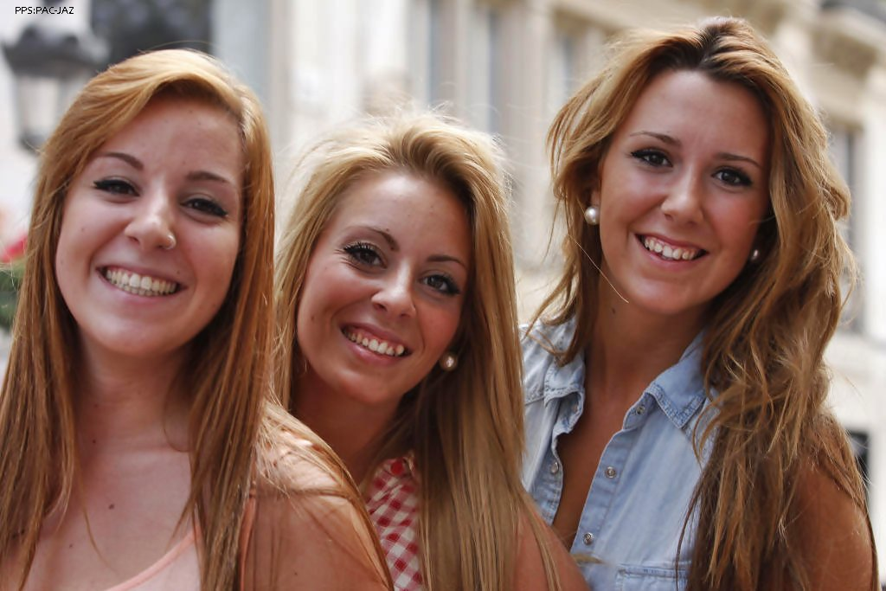
Gracias por el posado

Slide 26
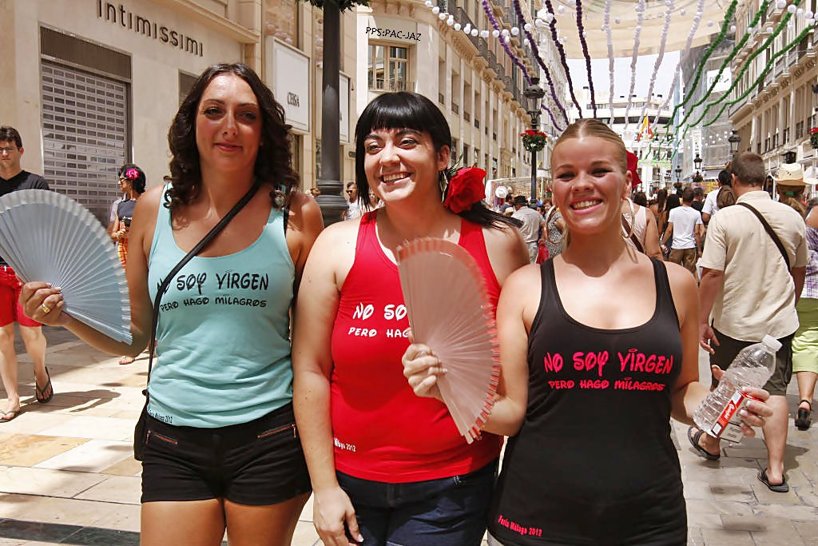
Si ellas lo dicen….

Slide 27
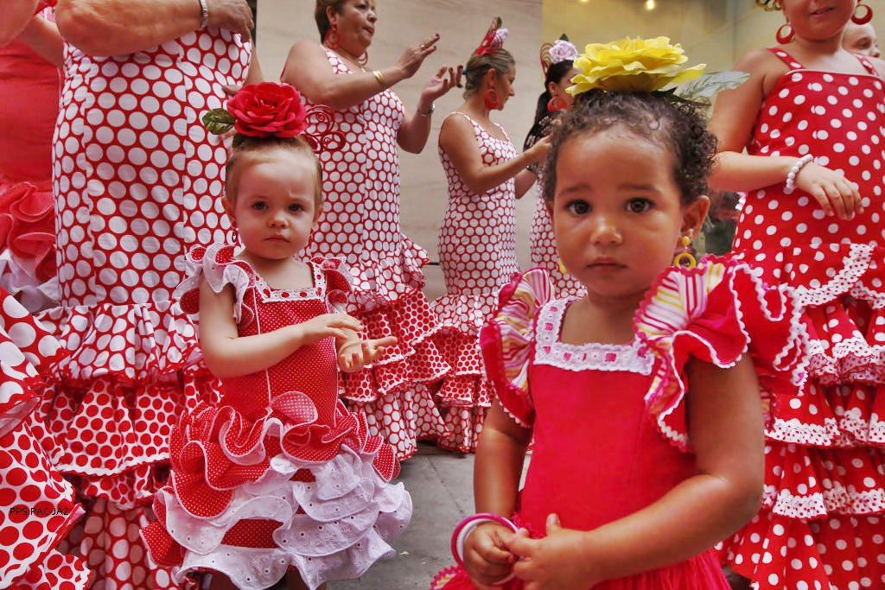
El futuro de la feria

Slide 28
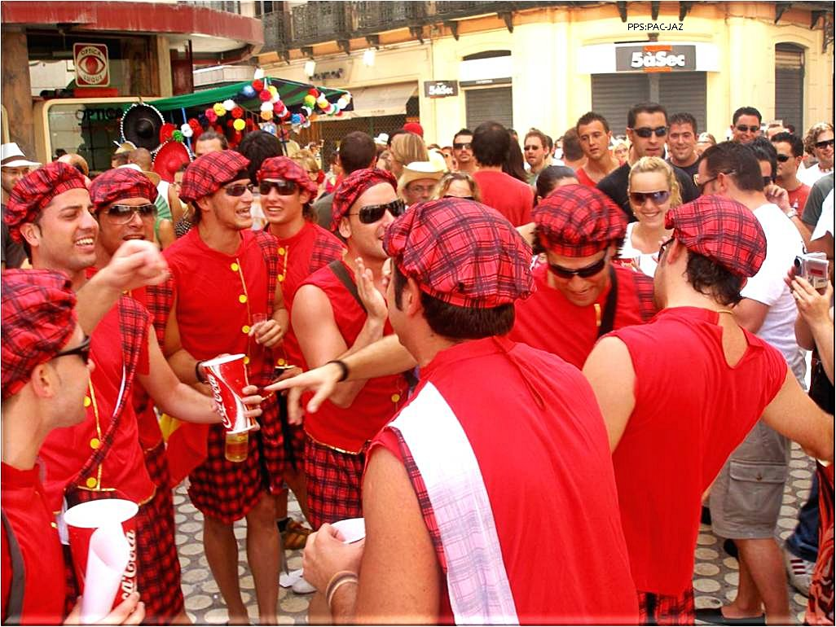

Slide 29
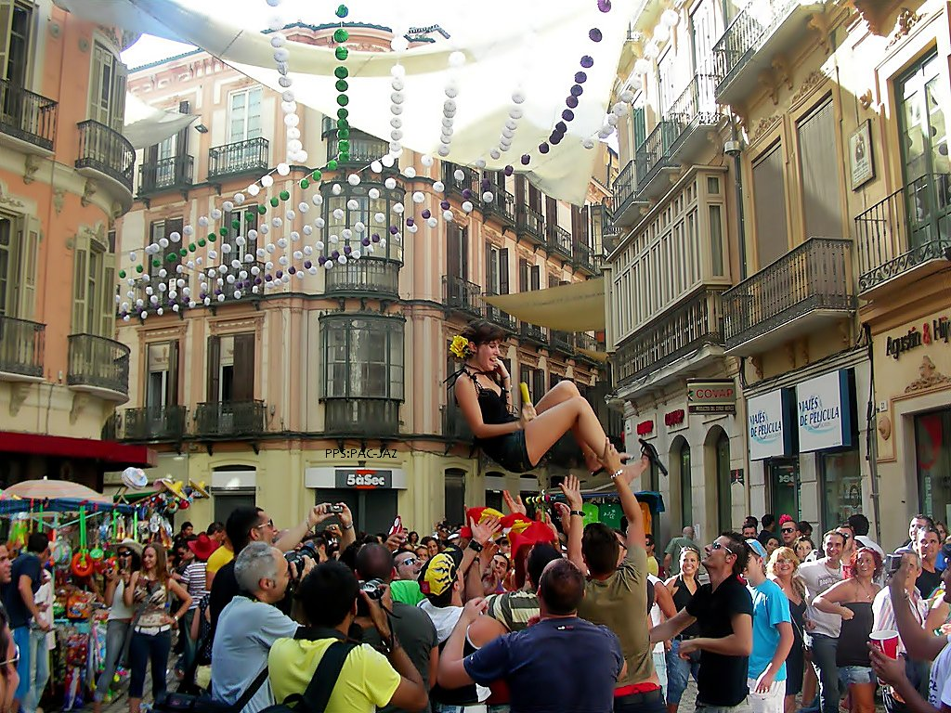
En la feria de Málaga se llega al cielo

Slide 30
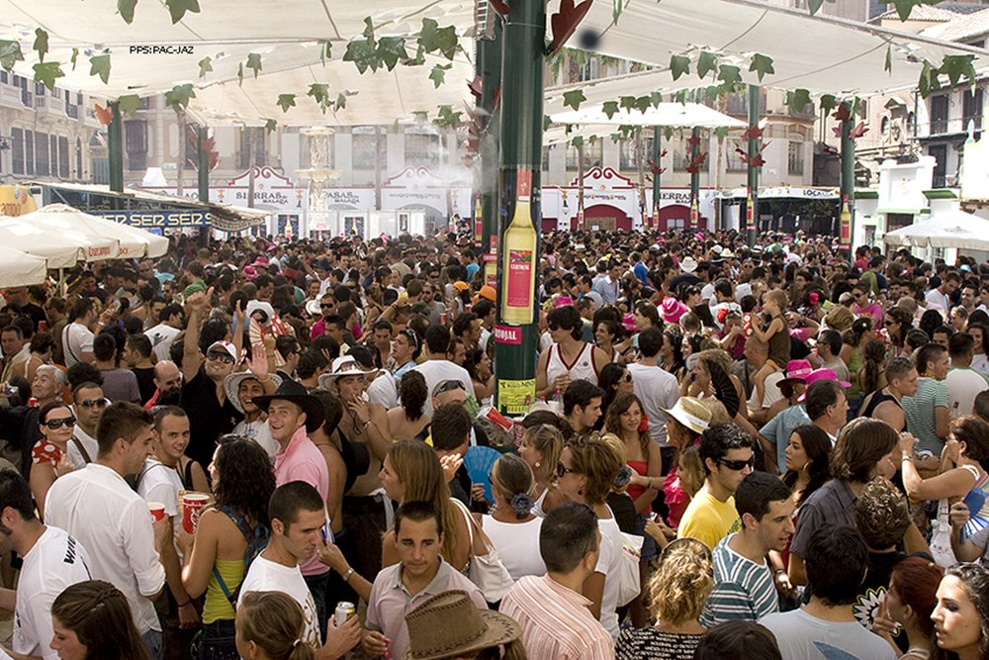

Slide 31
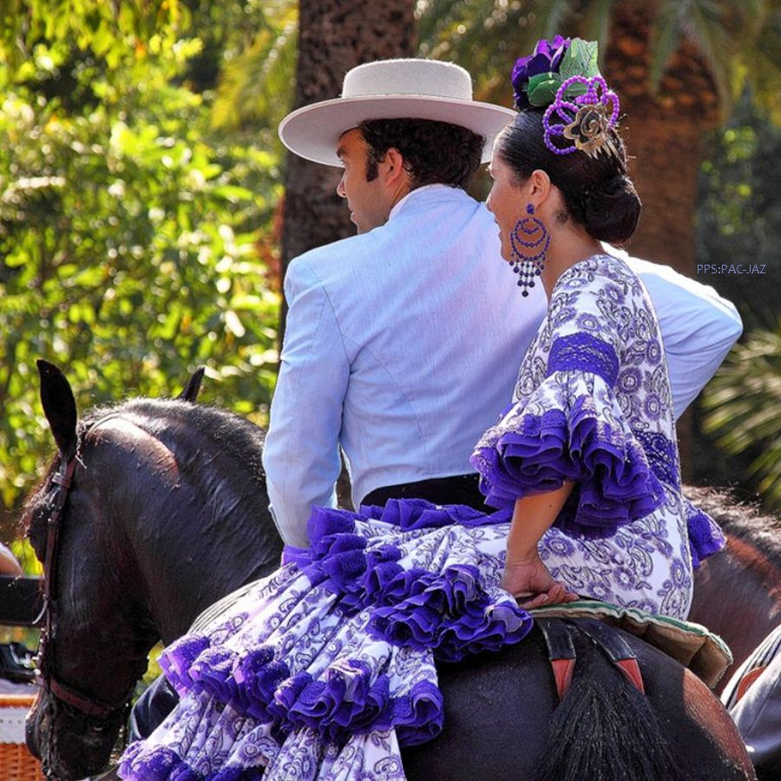

Slide 32
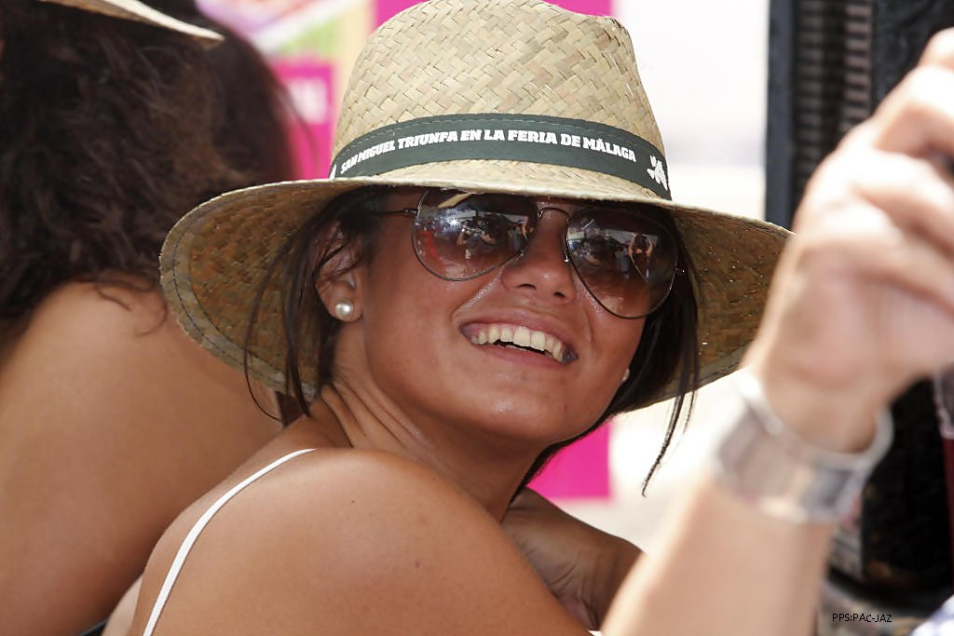

Slide 33
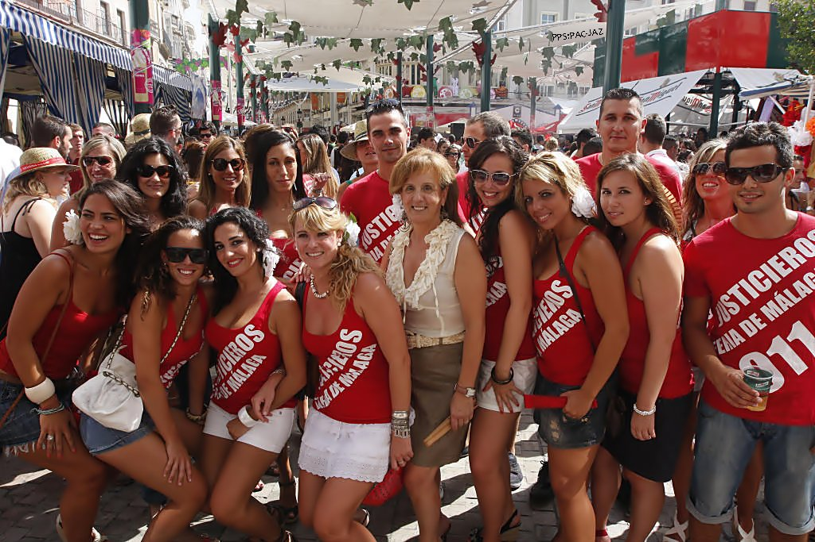

Slide 34
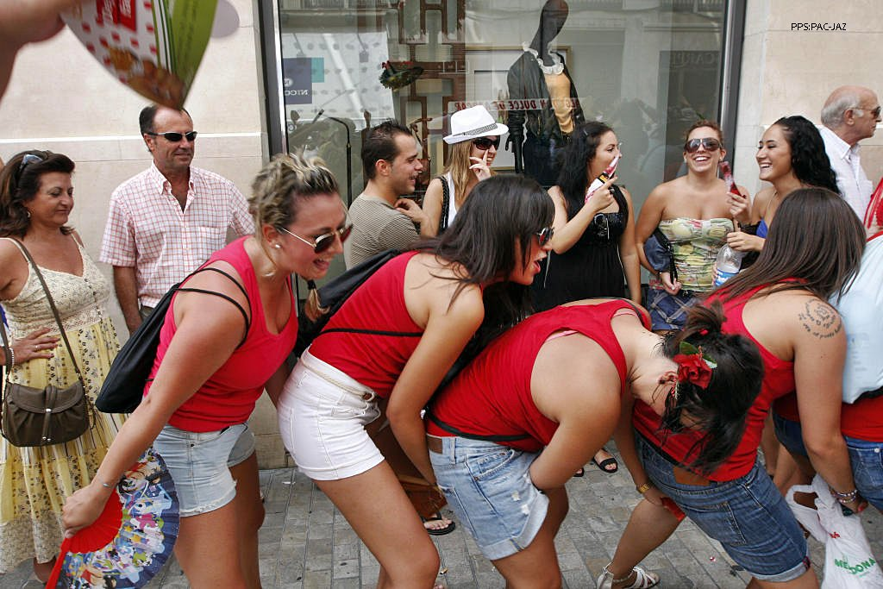

Slide 35
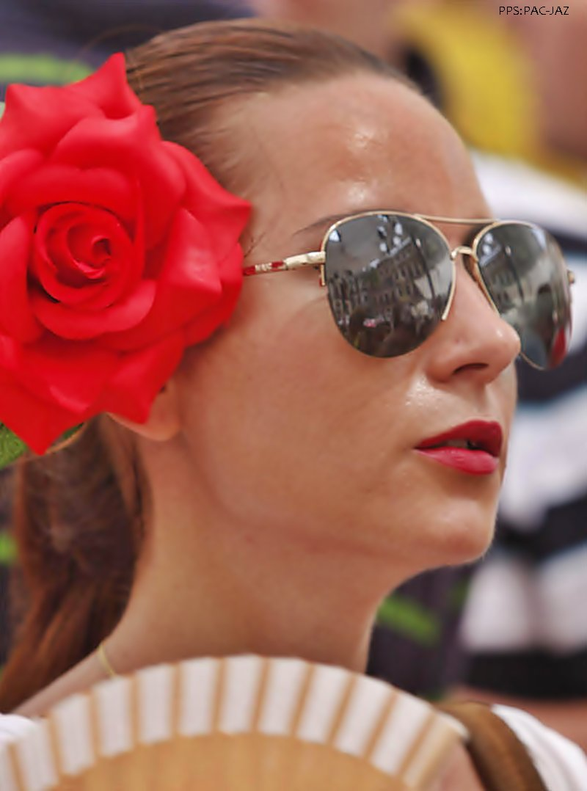
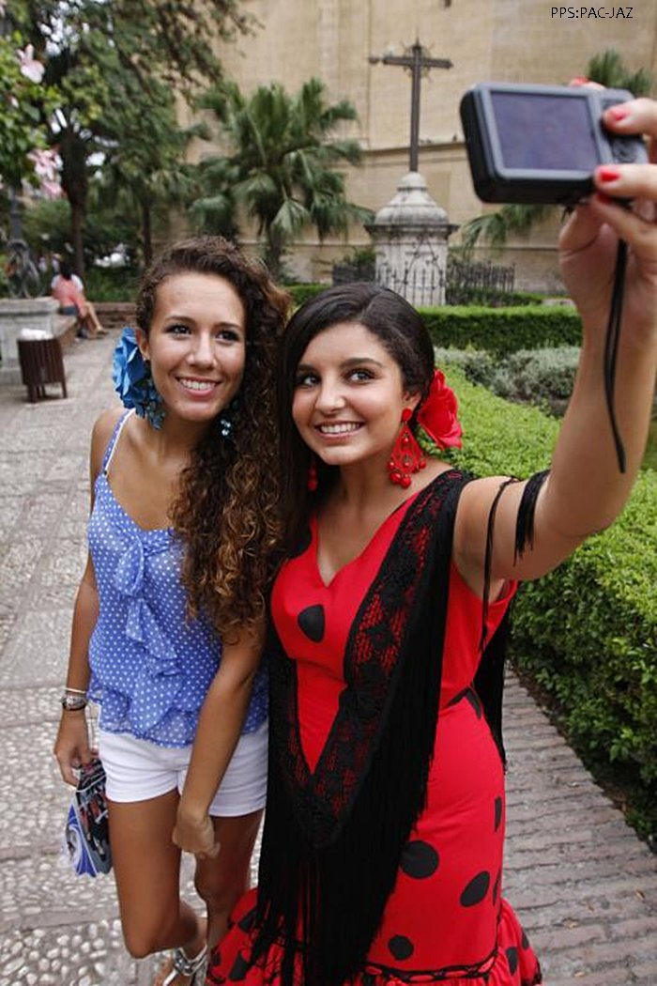

Slide 36
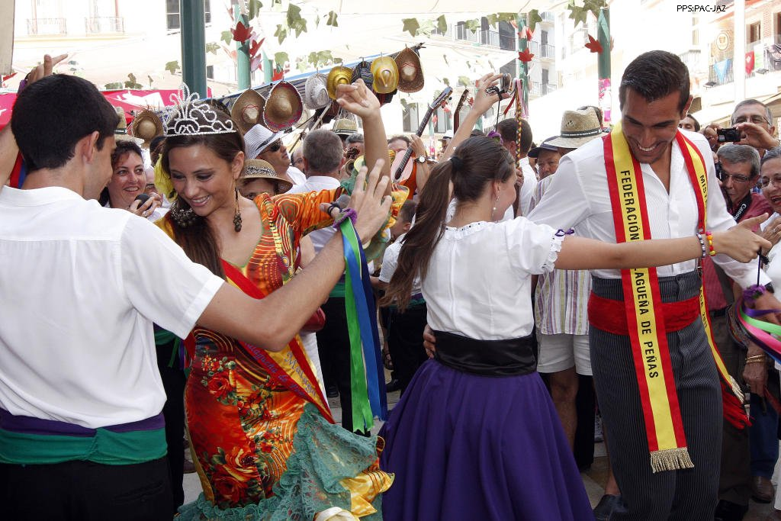

Slide 37
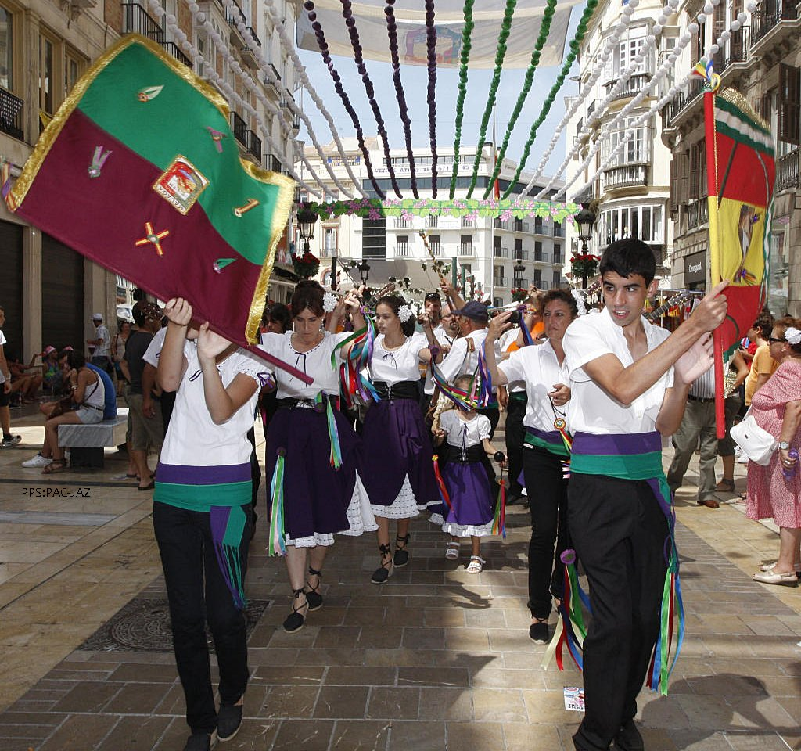
Panda de verdiales

Slide 38
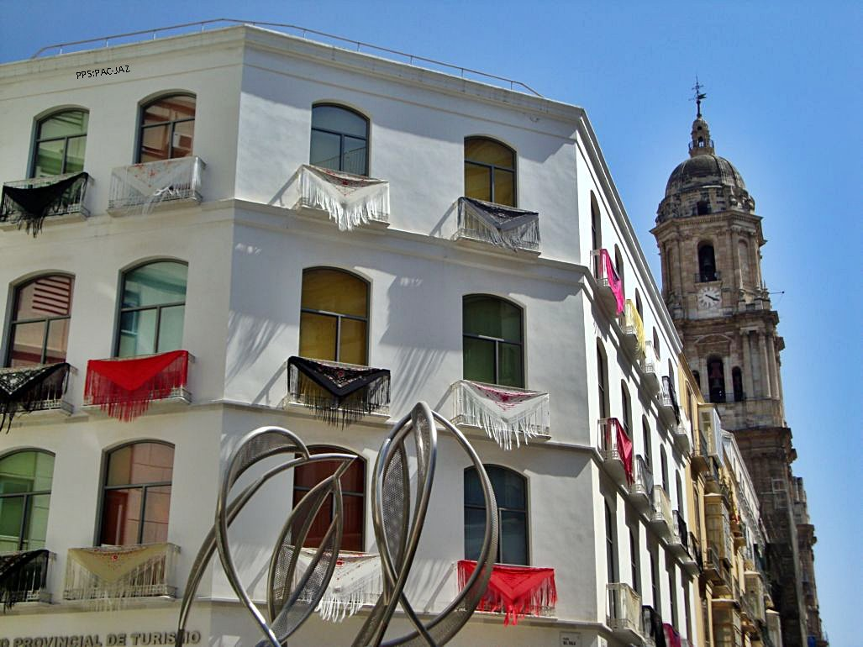

Slide 39
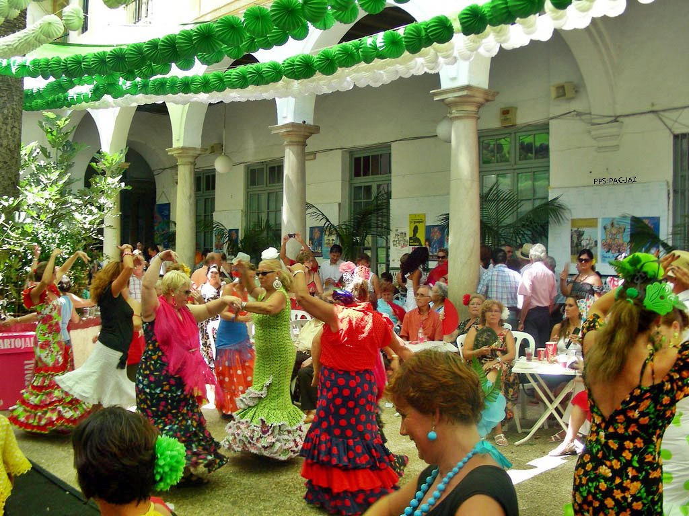

Slide 40
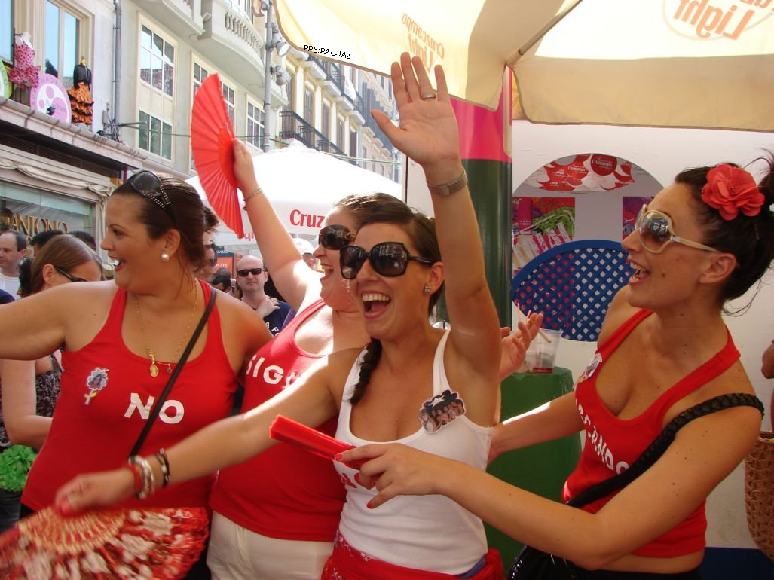

Slide 41
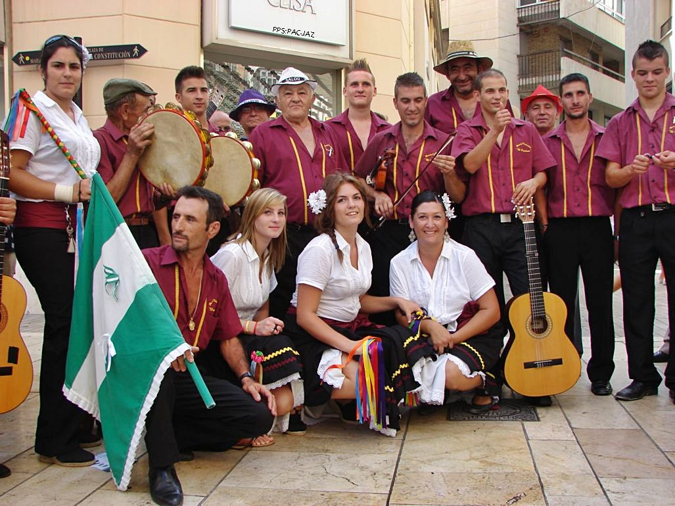

Slide 42
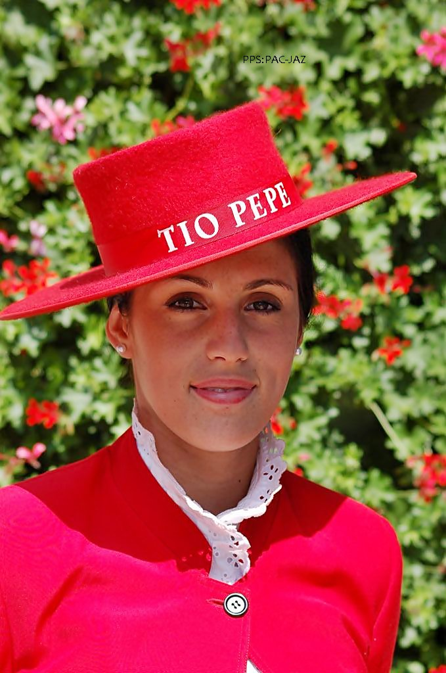
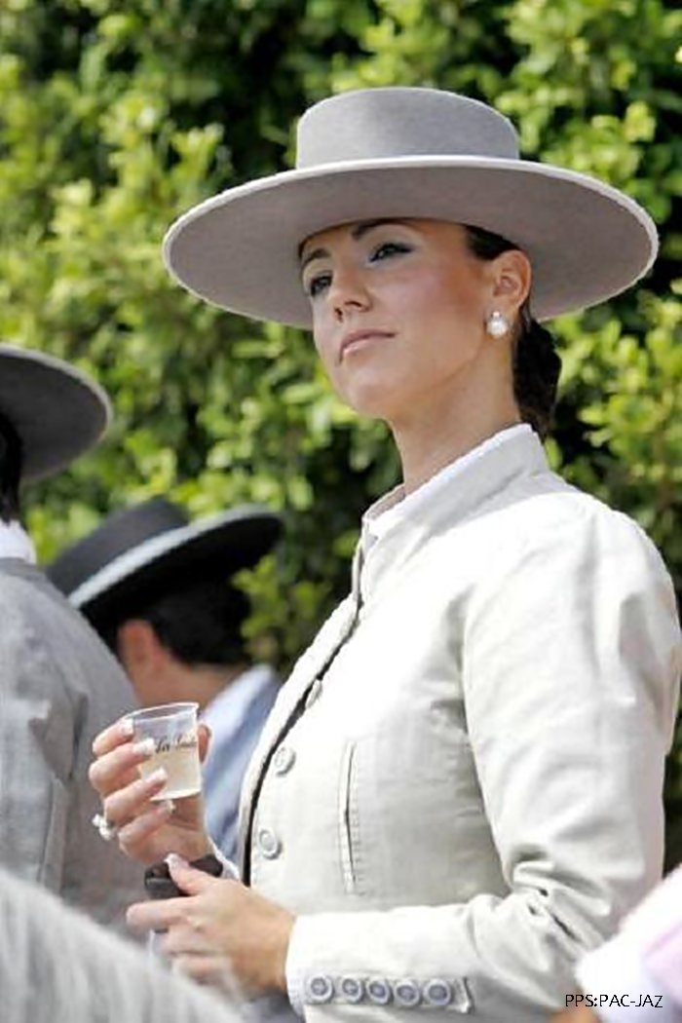

Slide 43
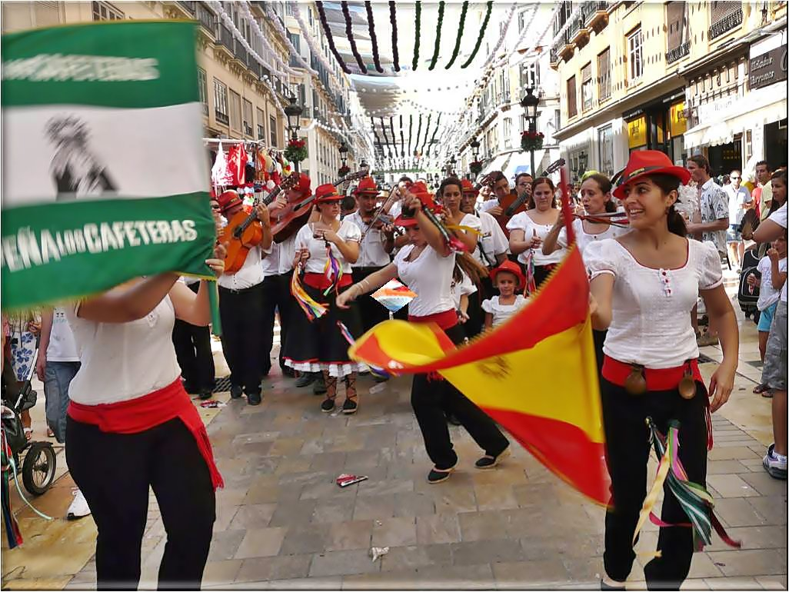

Slide 44
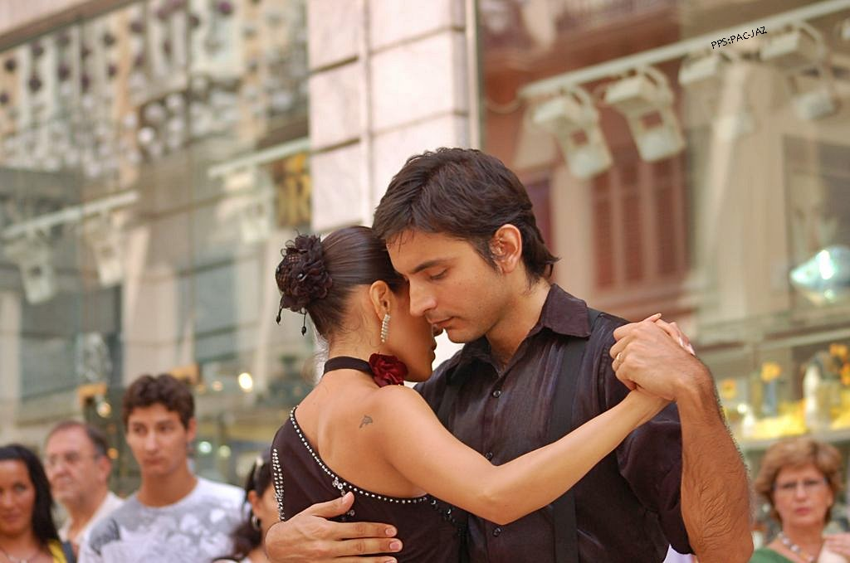
Un toque argentino

Slide 45
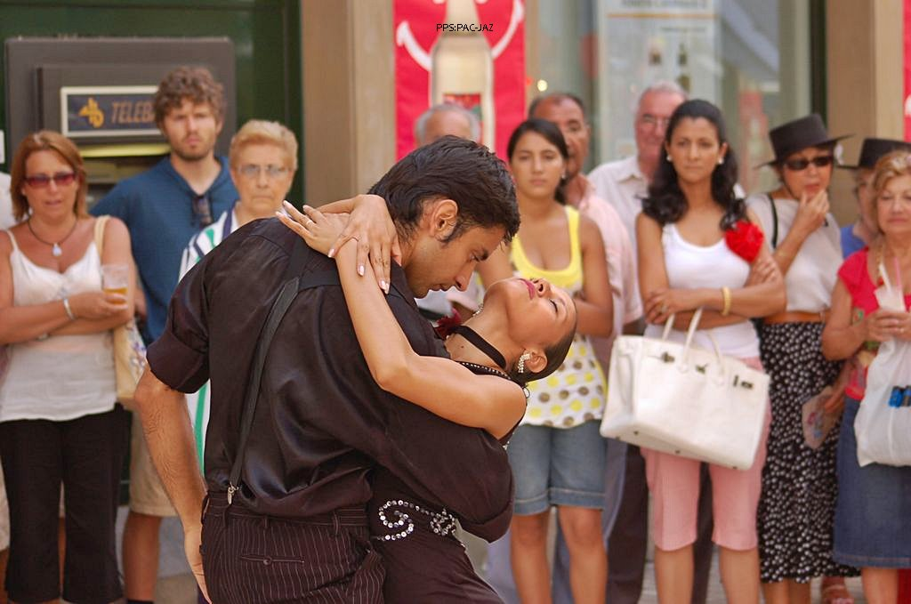

Slide 46
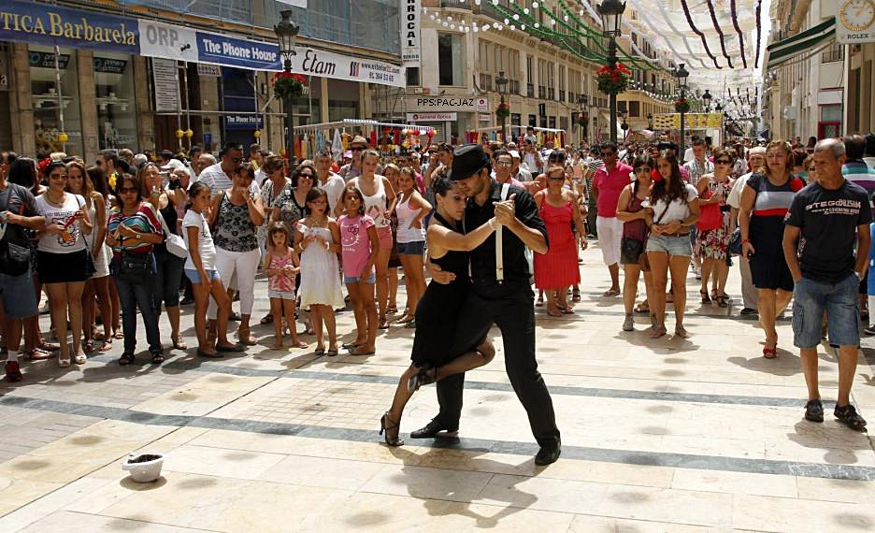

Slide 47
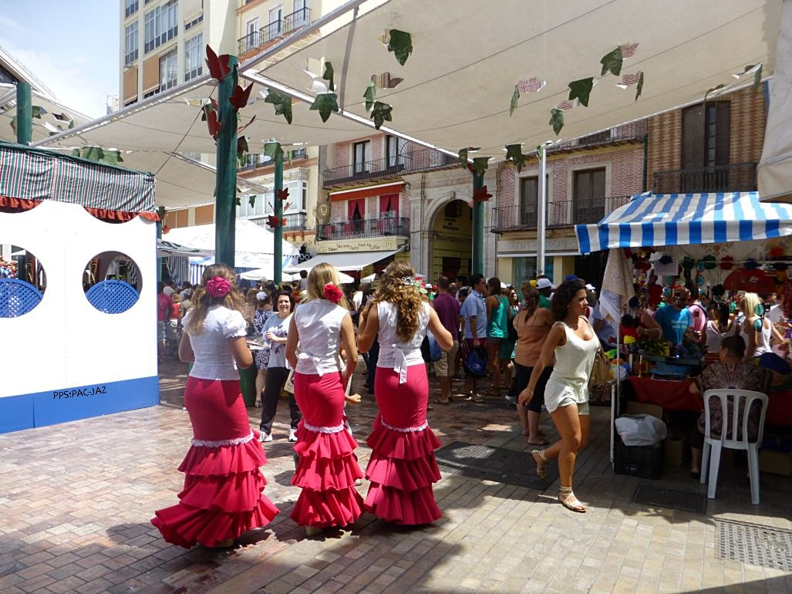

Slide 48
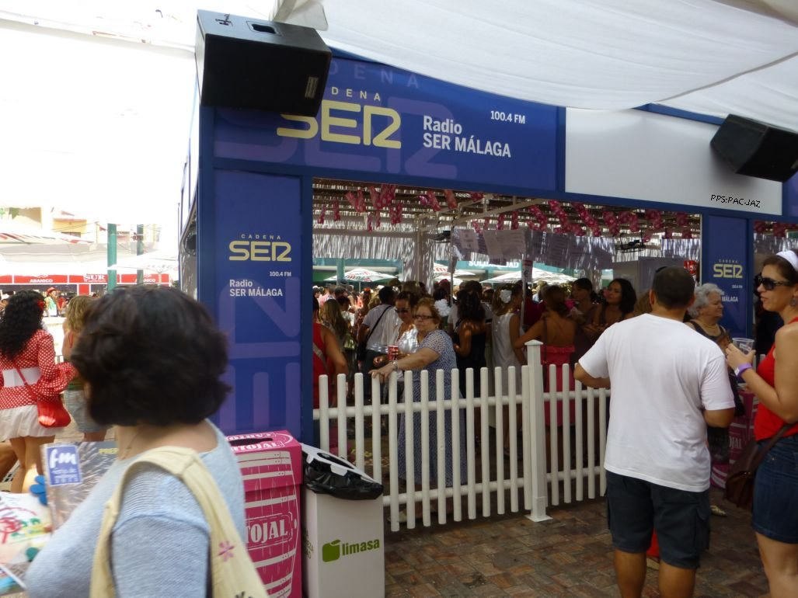

Slide 49
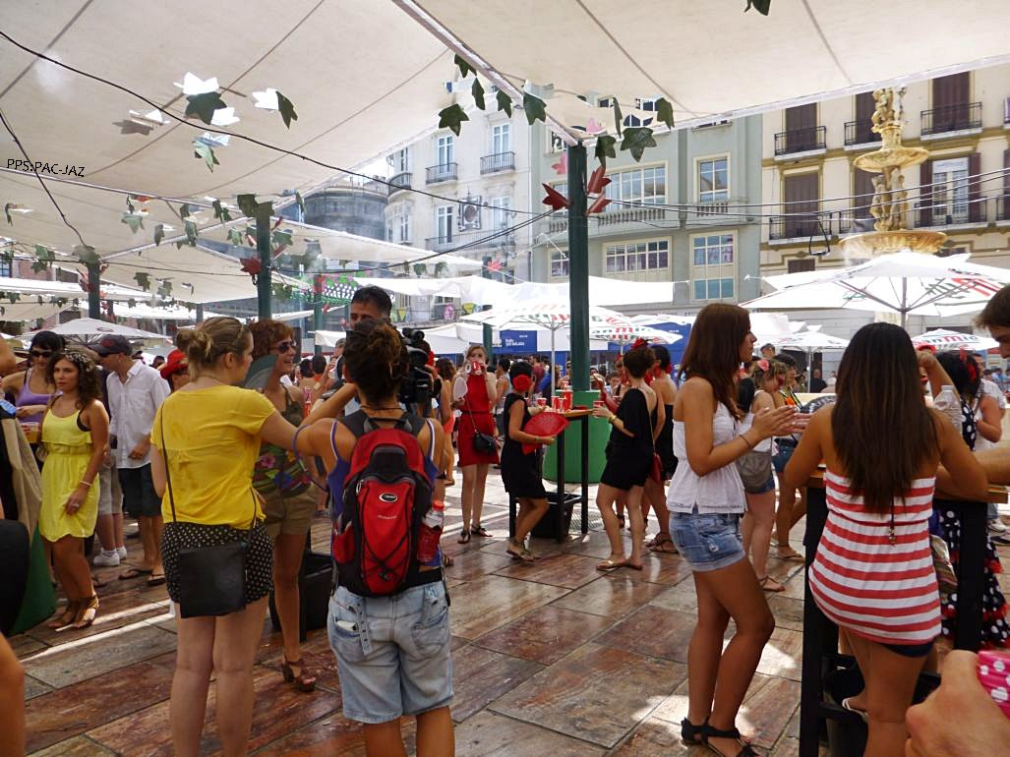

Slide 50


Slide 51


Slide 52


Slide 53


Slide 54



Slide 55


Slide 56


Slide 57


Slide 58


Slide 59

PPS PAC-JAZ
caseta de la juventud

Slide 60

PPS PAC-JAZ

Slide 61

PPS PAC-JAZ

Slide 62

PPS PAC-JAZ

Slide 63

PPS PAC-JAZ

Slide 64

Recinto Ferial

Slide 65


Slide 66


Slide 67


Slide 68



Slide 69


Slide 70


Slide 71


Slide 72


Slide 73


Slide 74


Slide 75

Entrada Principal

Slide 76


Slide 77


Slide 78


Slide 79


Slide 80


Slide 81

Fotos - Francisco del Olmo
Diseño -Jazmín
Nota -Prensa De Málaga

Slide 82



Accede a la sección que desees desde aquí:
Propia Creación
De la Red
Dedicatorias | Eróticos | Fechas Especiales
Graciosos | Historia y Arte | Lugares
Naturaleza y Ciencias | Política | Reflexión
Salud | Románticos | Religiosos
Dedicatorias | Eróticos | Fechas Especiales
Graciosos | Historia y Arte | Lugares
Naturaleza y Ciencias | Política | Reflexión
Salud | Románticos | Religiosos
Si deseas recibir pps periódicamente en tu correo electrónico subscríbete aquí:

